Slide 1

한국기술교육대학교 능력개발교육원
태블로 실습3
Tableau 실습 3
유양규(Rotunda)

Slide 2



01
02
Tableau 대시보드
Tableau 스토리

Slide 3

Tableau 실습3
01
Tableau 실습3
Notes:
note

Slide 4

01
Tableau 시작하기
Tableau Public 실행
이번 Tableau 실습을 진행하면서 Tableau 통합 문서에 여러 개의 보기를 만듭니다. 수행 할 단계와 작업 할 통합 문서는 대규모 소매 체인을 위해 본사에서 근무하는 직원에 대한 이야기를 기반으로 합니다. 기업의 비즈니스와 성과에 대해 질문하면서 단계별로 이야기가 펼쳐집니다.
Tableau 에서 데이터에 연결하는 방법을 배우게 됩니다. 유용한 전망을 만들고, 제시하고, 공유 할 수 있습니다. 실습 후 핵심 기능을 적용 할 수 있습니다.
Notes:
note

Slide 5
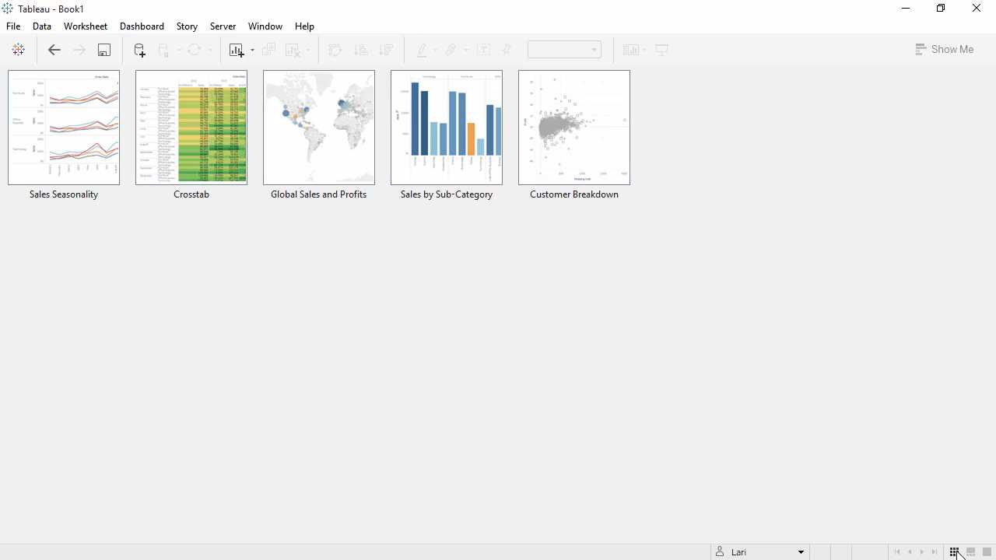
01
Tableau 대시보드
지금까지 데이터 집합에 대한 몇몇 유용한 뷰를 만들어 보았습니다.
이제 여러 개별 뷰를 하나의 대시보드에 조합해 보겠습니다.
Notes:
note

Slide 6

01
Tableau 대시보드
지금까지 데이터 집합에 대한 몇몇 유용한 뷰를 만들어 보았습니다.
이제 여러 개별 뷰를 하나의 대시보드에 조합해 보겠습니다.
Notes:
note

Slide 7
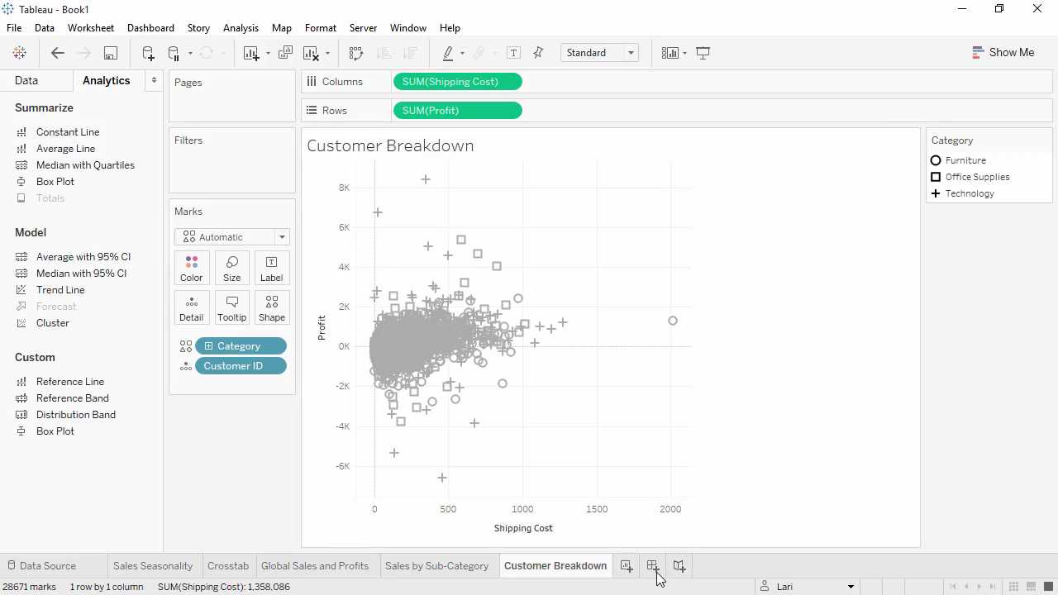
01
Tableau 대시보드
이 아이콘을 클릭하여 대시보드를 만들겠습니다.
Notes:
note

Slide 8
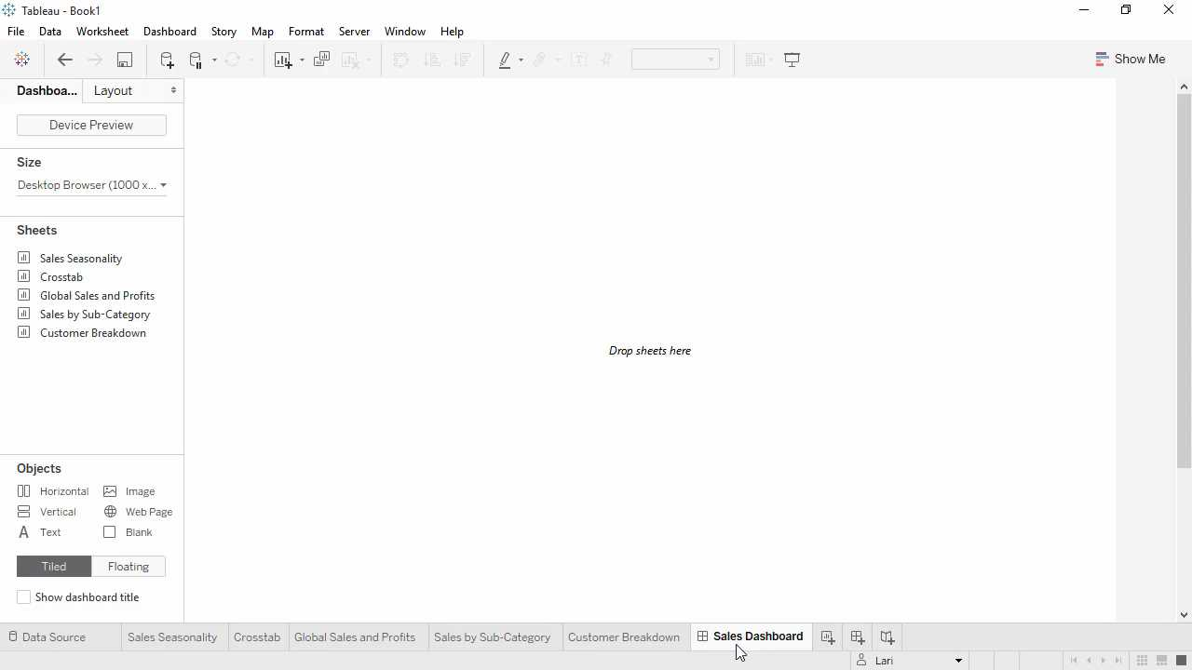
01
Tableau 대시보드
대시보드 이름을
Sales Dashboard
(매출 대시보드)라고
바꿉니다.
Notes:
note

Slide 9
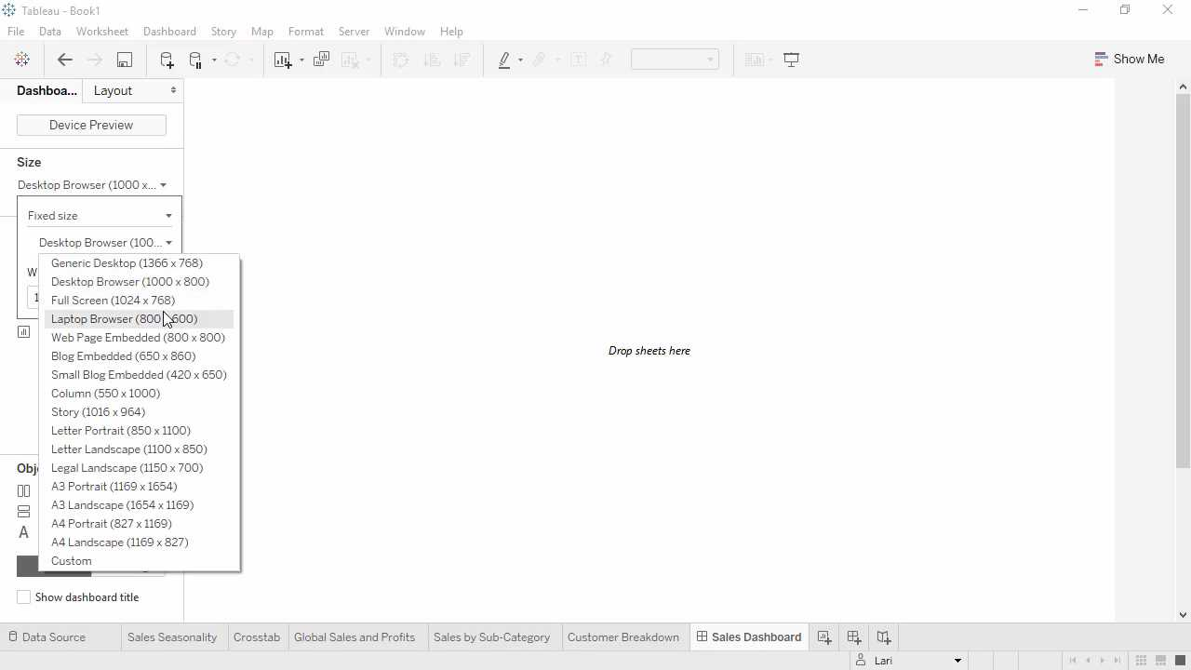
01
Tableau 대시보드
*Tableau Desktop 버전에서 가능한 기능*
대시보드 크기를 노트북에 맞추어 조정해 보겠습니다.
source: https://www.tableau.com/learn/training
Notes:
note

Slide 10
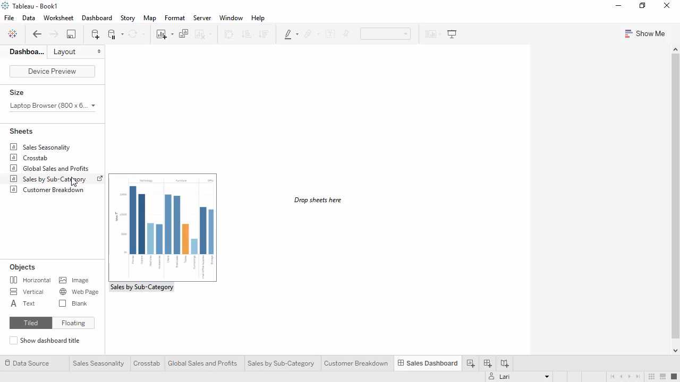
01
Tableau 대시보드
모든 시트는 여기 왼쪽에 있습니다.
마우스오버하면 미리 보기가 나타납니다.
Notes:
note

Slide 11
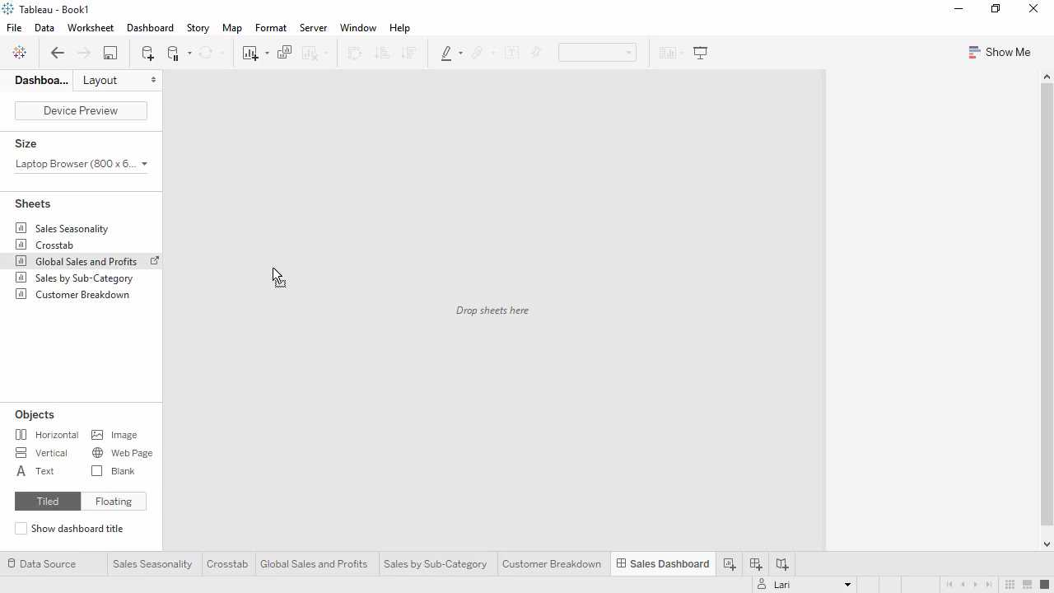
01
Tableau 대시보드
Global Sales and Profit 뷰를 센터로 드래그 합니다.
Notes:
note

Slide 12
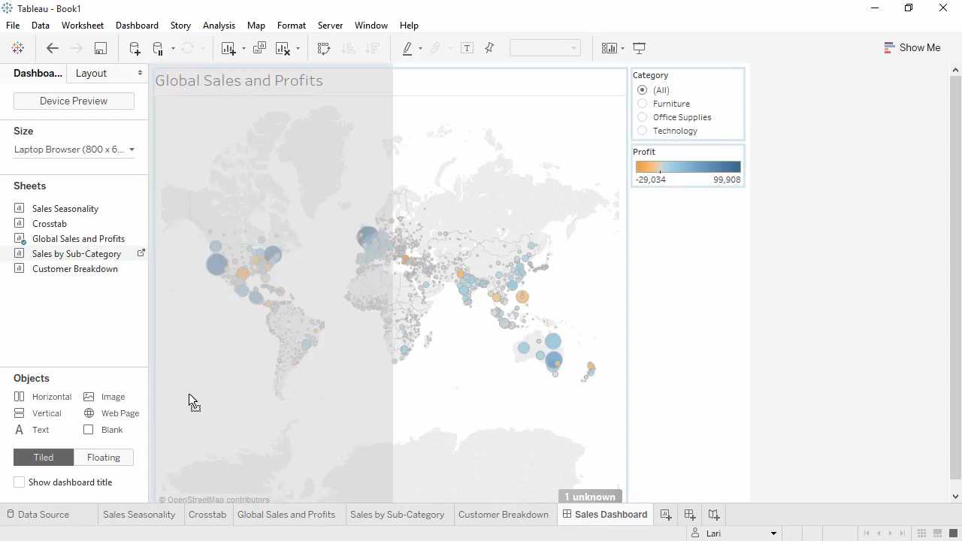
01
Tableau 대시보드
Notes:
note

Slide 13
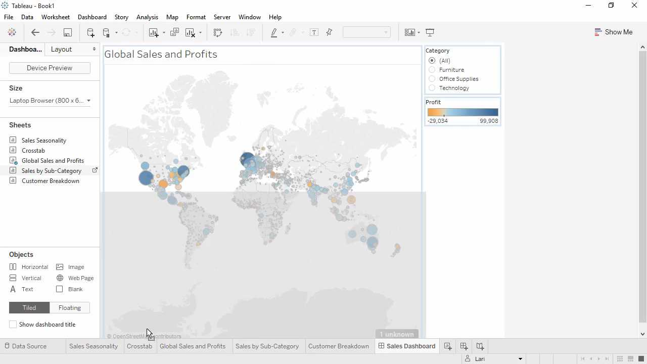
01
Tableau 대시보드
Global Sales and Profit 뷰를 센터로 드래그 합니다.
Notes:
note

Slide 14
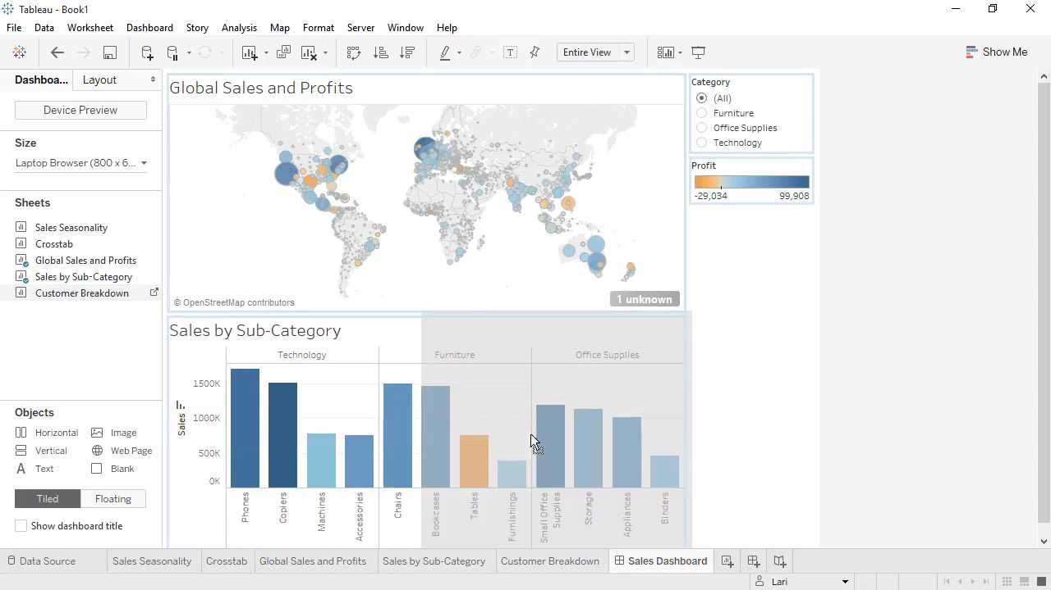
01
Tableau 대시보드
Global Sales and Profit 뷰를 센터로 드래그 합니다.
Notes:
note

Slide 15
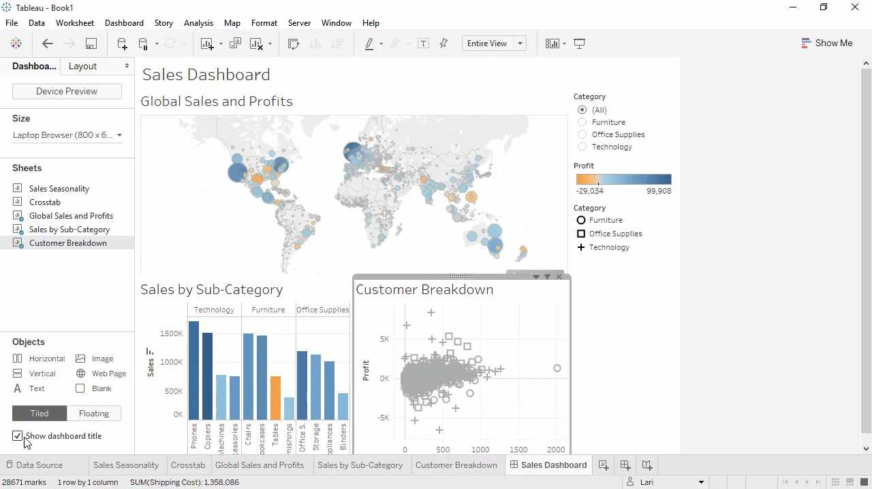
01
Tableau 대시보드
Sales by Sub Category (하위 범주별 매출)과 Customer Breakdown (고객 세분화)를 지도 하단에 배치합니다.
source: https://www.tableau.com/learn/training
Notes:
note

Slide 16
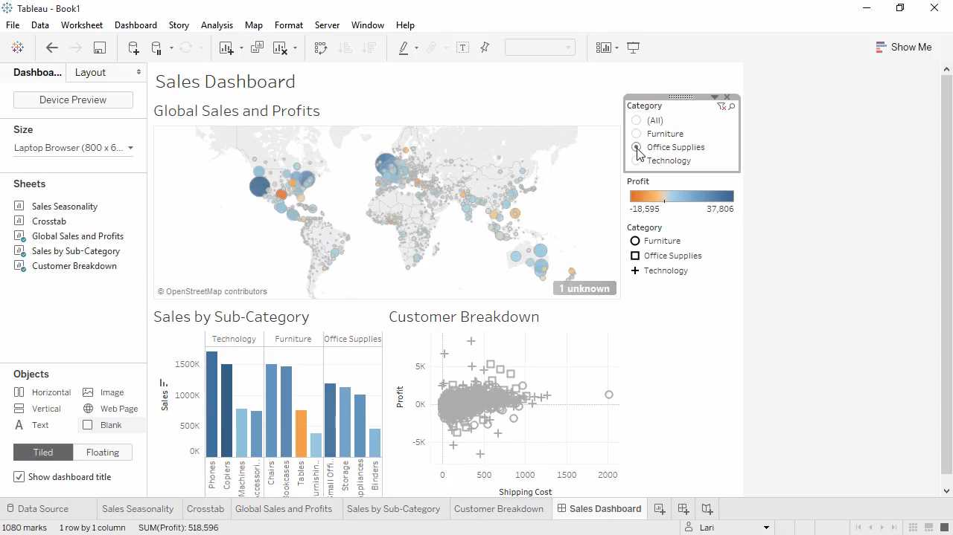
01
Tableau 대시보드
대화형 필터의 경우 여러 카테고리를 클릭하면 선택한 내용이 반영되도록 맵이 변경됩니다.
대시보드에 있는 모든 비주얼라이제이션을 변경하려면 어떻게 해야 하나요?
Notes:
note

Slide 17
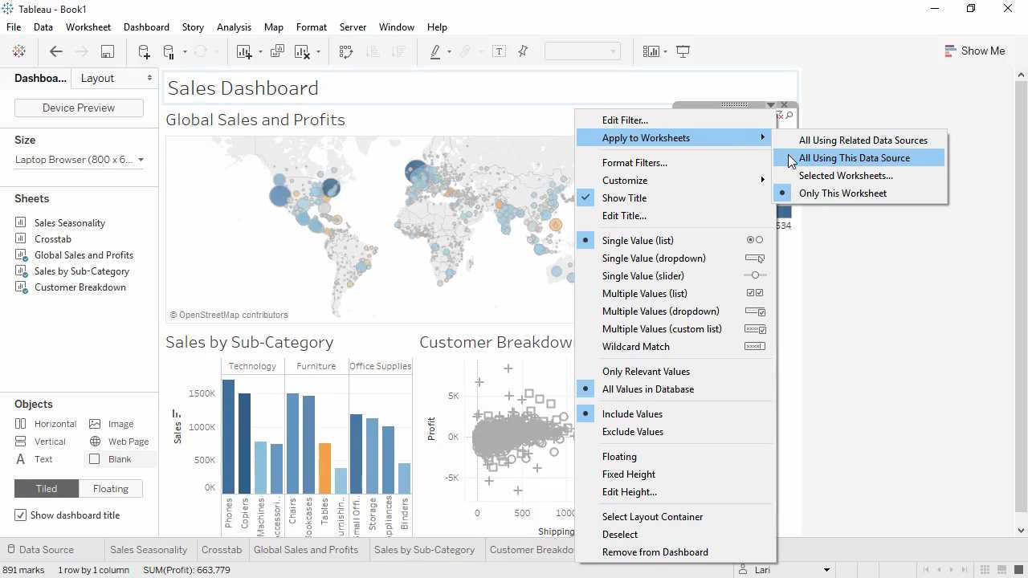
01
Tableau 대시보드
드롭다운 메뉴를 선택하고 Apply to WorkSheet 아래 All Using This Data Source를 선택하여 데이터 원본을 사용하는 모든 항목에 적용 할 수 있습니다.
이제 모든 시트가 업데이트됩니다.
Notes:
note

Slide 18
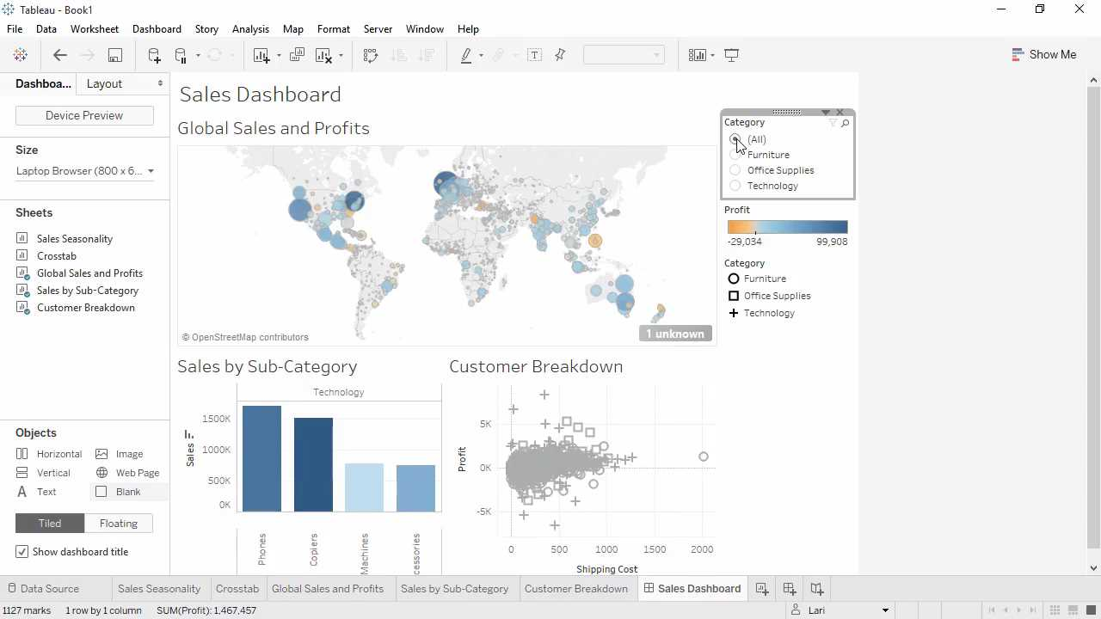
01
Tableau 대시보드
Notes:
note

Slide 19
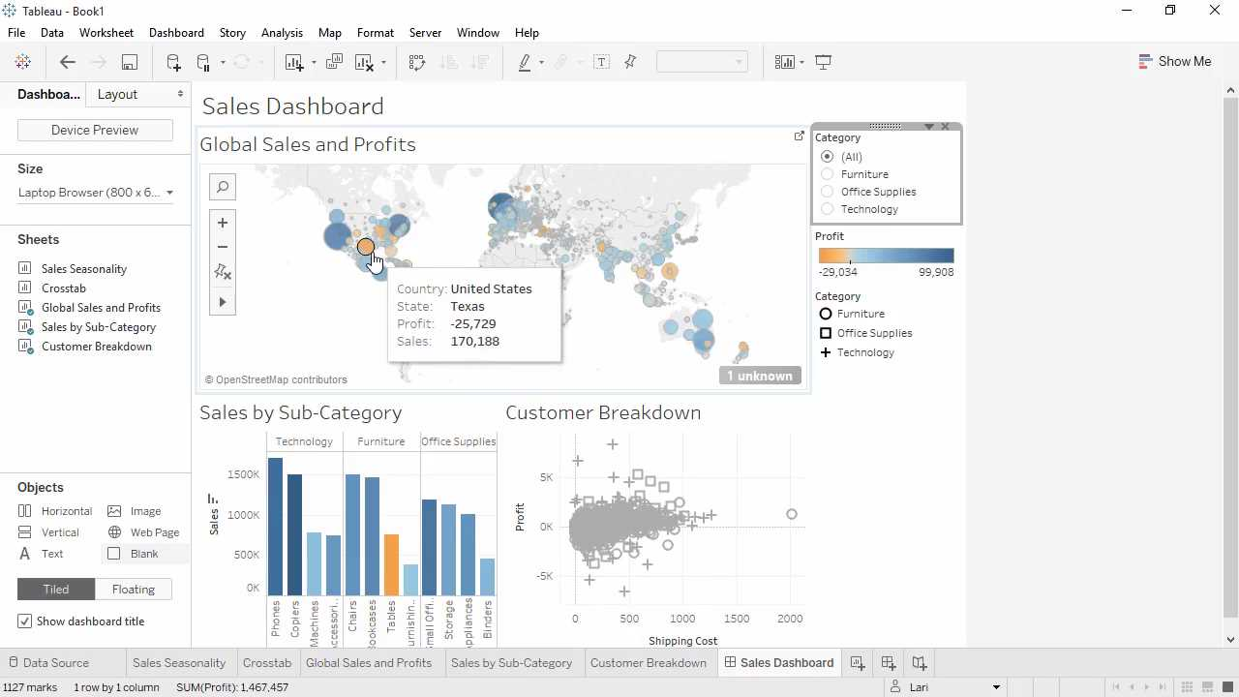
01
Tableau 대시보드
맵에서 세부 정보를 보려면 어떻게 해야 합니까? 예를 들어, 텍사스 맵에 낮은 수익 마크가 있고 마크의 원인을 알아보려고 할 경우,
맵에서 텍사스를 선택합니다.
Notes:
note

Slide 20
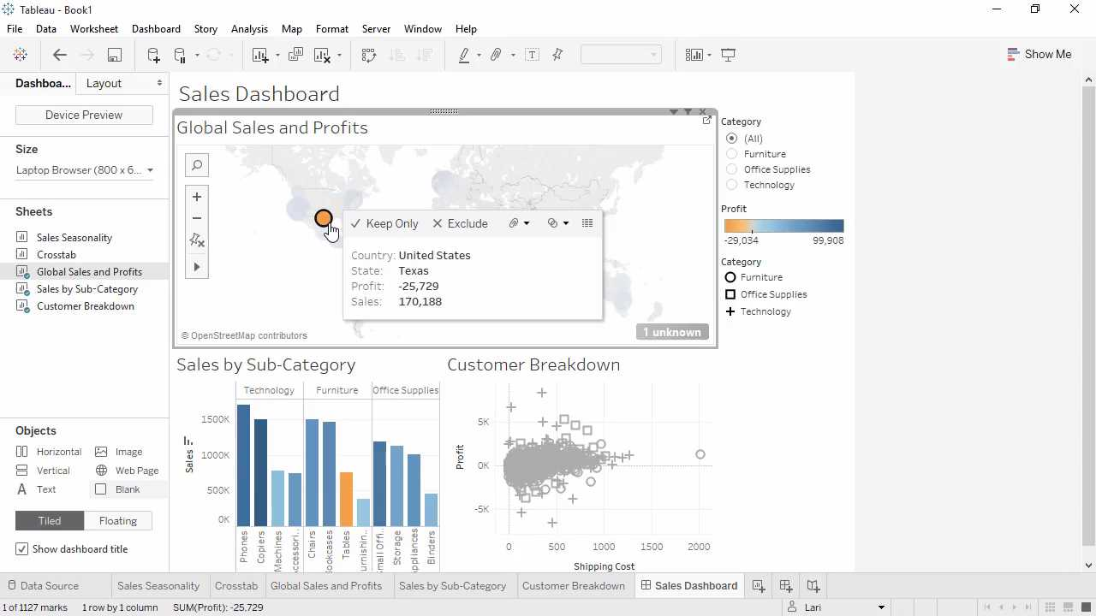
01
Tableau 대시보드
맵에서 세부 정보를 보려면 어떻게 해야 합니까? 예를 들어, 텍사스 맵에 낮은 수익 마크가 있고 마크의 원인을 알아보려고 할 경우,
맵에서 텍사스를 선택합니다.
source: https://www.tableau.com/learn/training
Notes:
note

Slide 21
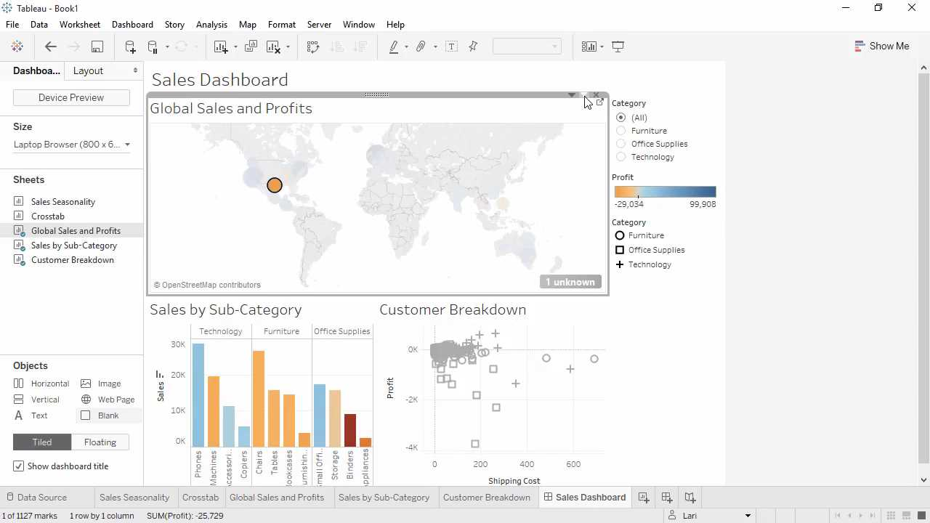
01
Tableau 대시보드
필터 아이콘을 클릭하여 전체 맵을 시각적 필터로 바꿀 수 있습니다. 해당 마크의 정보를 표시하기 위해 막대 차트와 분산형 차트가 업데이트됩니다.
Notes:
note

Slide 22
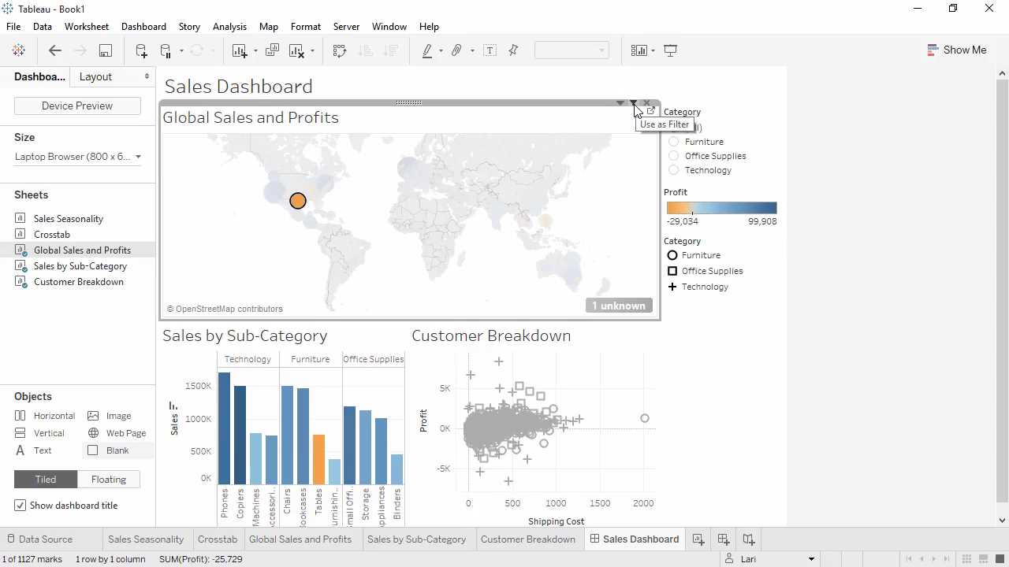
01
Tableau 대시보드
필터 아이콘을 클릭하여 전체 맵을 시각적 필터로 바꿀 수 있습니다. 해당 마크의 정보를 표시하기 위해 막대 차트와 분산형 차트가 업데이트됩니다.
Notes:
note

Slide 23
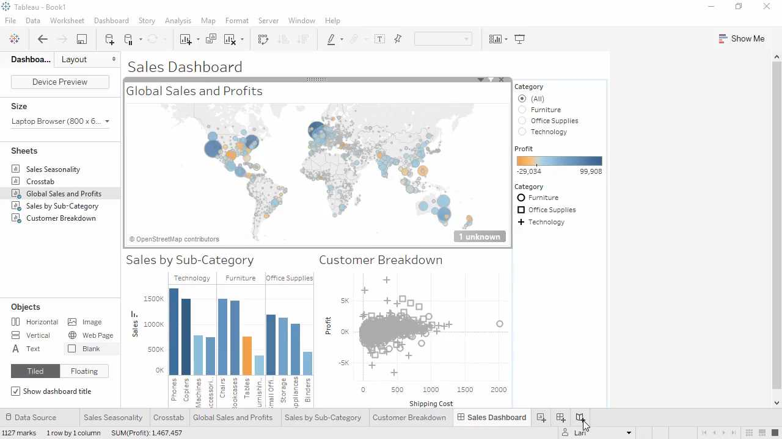
01
Tableau 대시보드
이러한 수익성 문제의 발견 경로를 잠재 고객에게 설명해주려면 어떻게 해야 하나요?
Tableau는 일련의 특정 뷰를 결합하는 Story Points라는 기능을 제공하며 이 기능은 잠재 고객에게 분석을 설명할 때 유용하게 사용할 수 있습니다.
Notes:
note

Slide 24
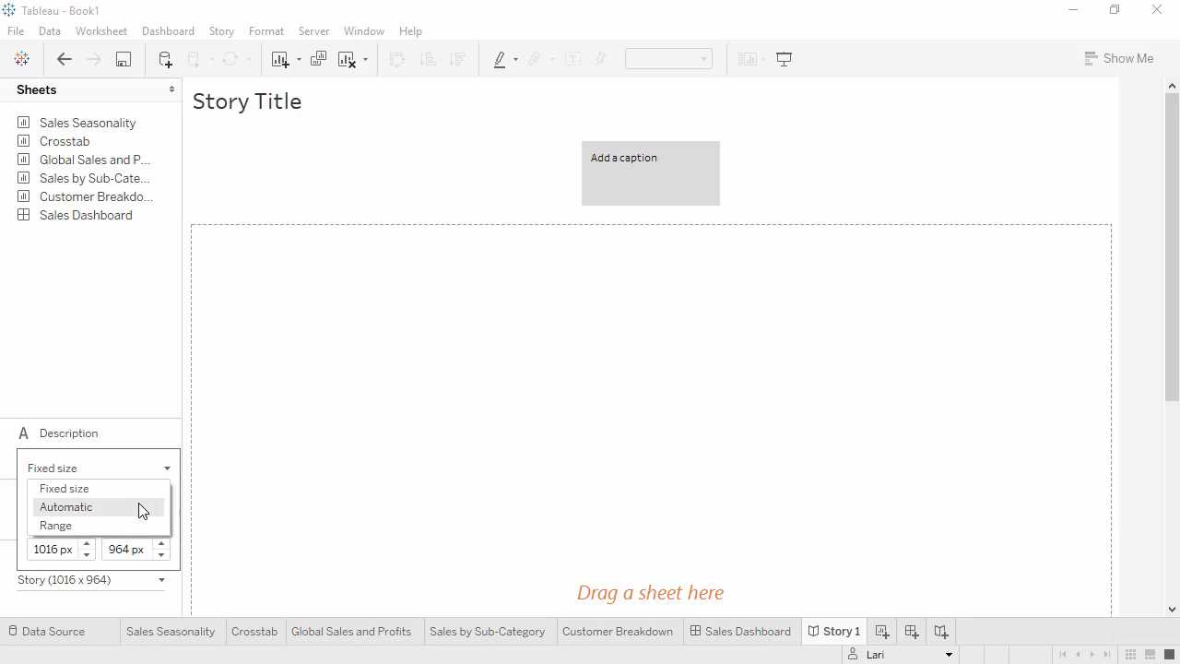
01
Tableau 스토리
스토리 크기가 자동으로 조정되게 만들어 보겠습니다.
대시보드와 마찬가지로 이전에 만든 모든 비주얼라이제이션을 가져올 수 있습니다
Notes:
note

Slide 25
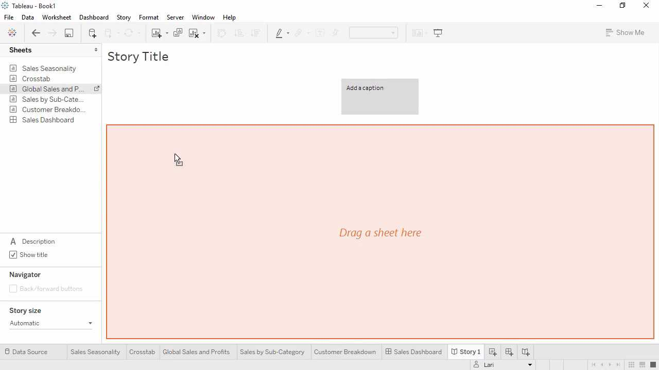
01
Tableau 대시보드
Global Sales and Profit (매출 및 수익)을 드레그 앤 드롭으로 가져옵니다.
Notes:
note

Slide 26
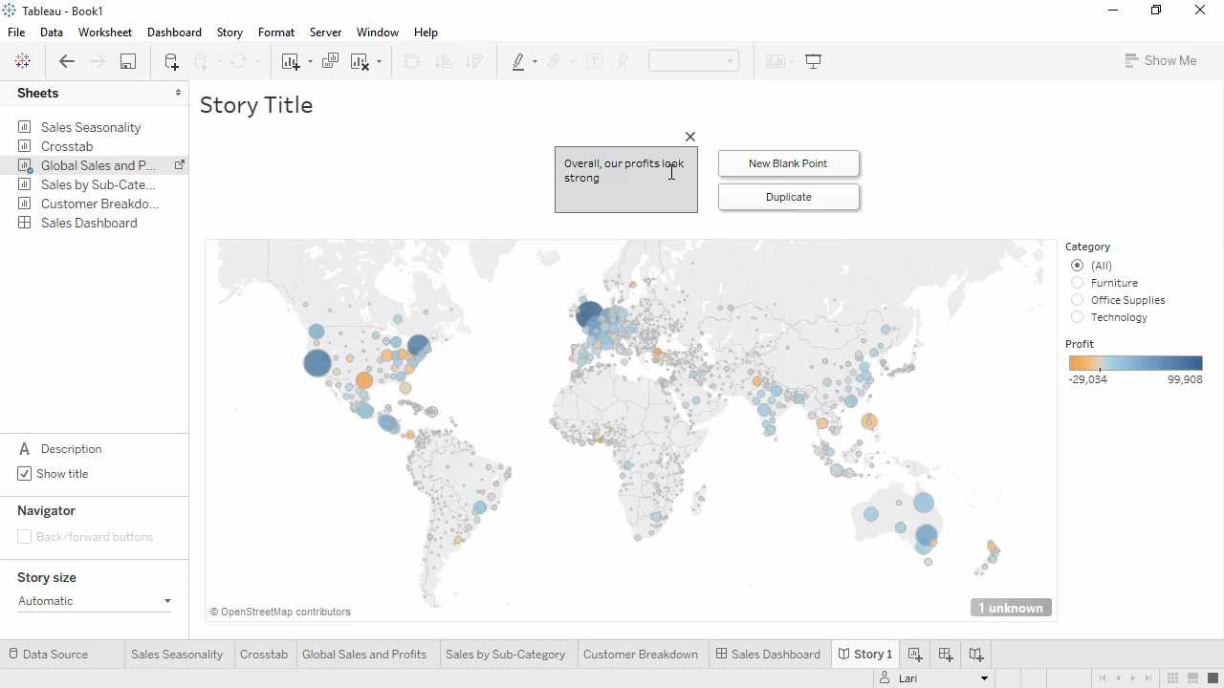
01
Tableau 대시보드
포인트의 이름을 '전반적으로 수익이 좋음'으로 지정합니다.
Notes:
note

Slide 27
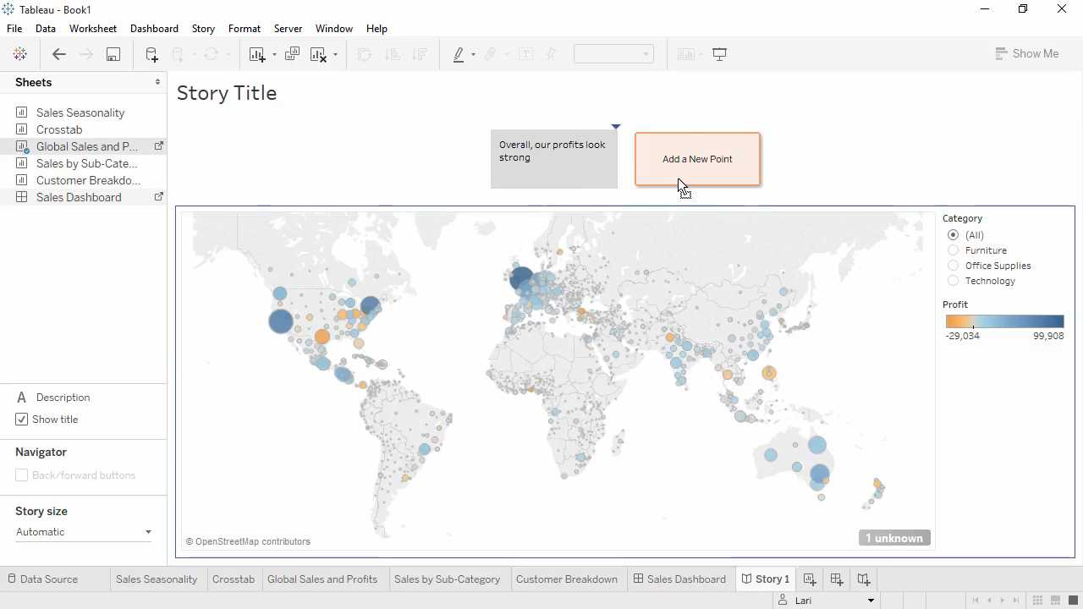
01
Tableau 대시보드
간편하게 추가 콘텐츠를 추가할 수 있습니다.
대시보드를 가져옵니다.
source: https://www.tableau.com/learn/training
Notes:
note

Slide 28
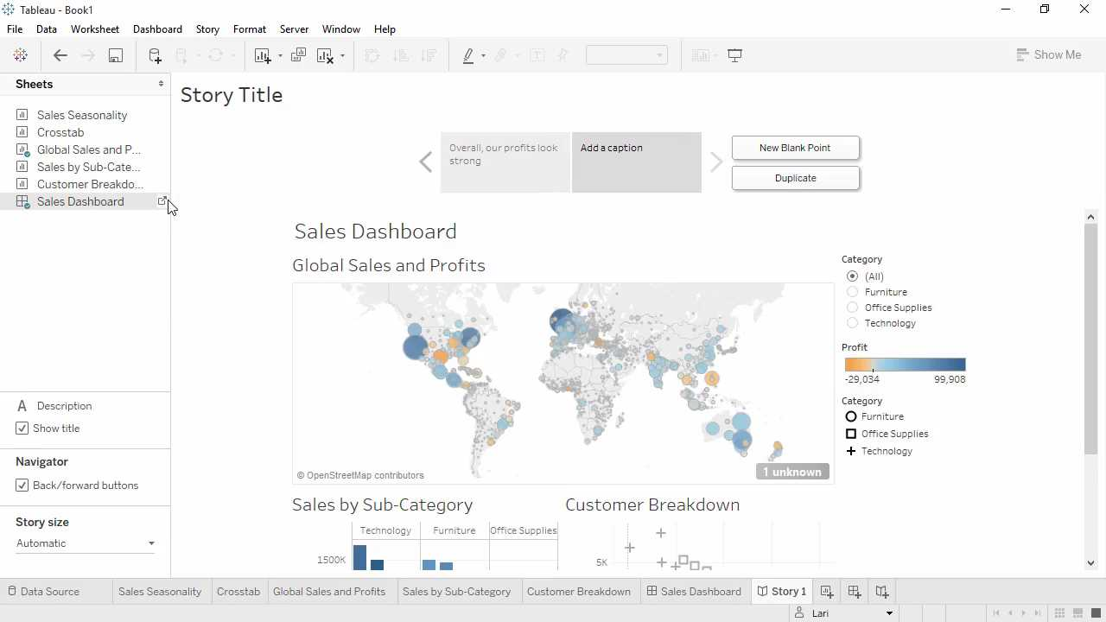
01
Tableau 대시보드
대시보드 창으로 이동합니다.
Notes:
note

Slide 29
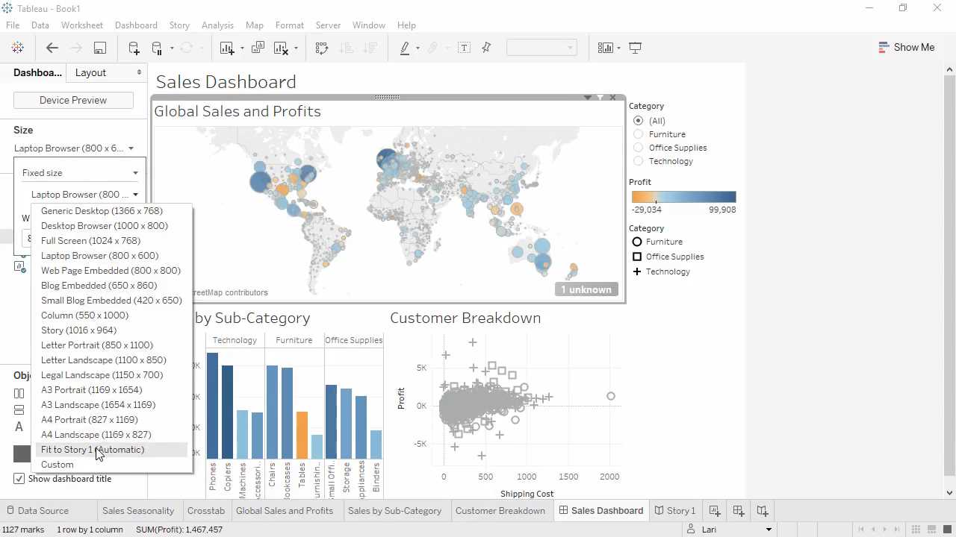
01
Tableau 대시보드
*Tableau Desktop 버전에서 가능한 기능*
따라서, Size를 Automatic으로 변경
스토리에 맞게 Fit to Story 크기로 조정해 보겠습니다.
Notes:
note

Slide 30
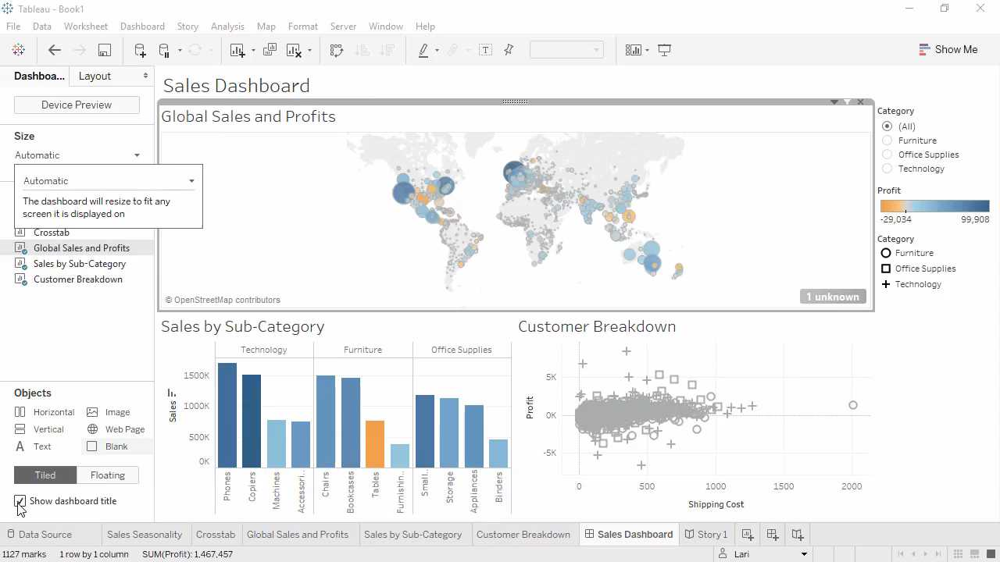
01
Tableau 대시보드
그런 다음 제목을 다시 해제합니다.
Notes:
note

Slide 31
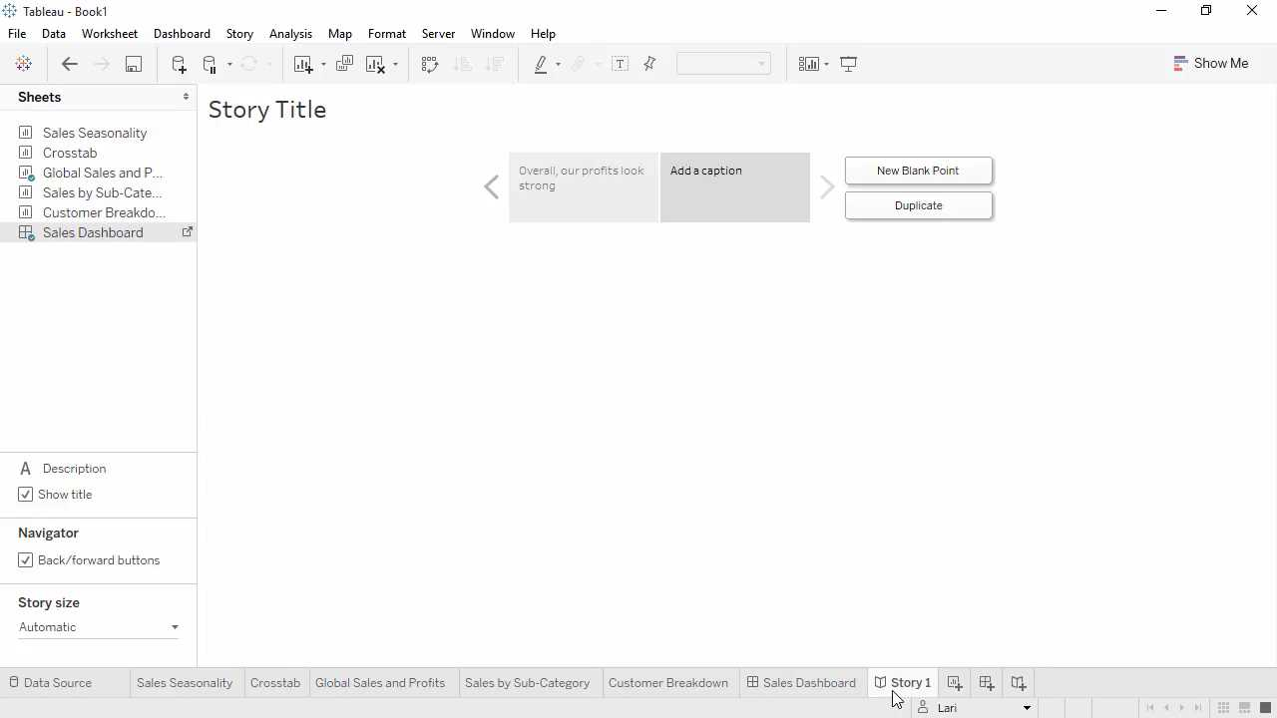
02
Tableau 스토리
다시 스토리 탭으로 가보겠습니다.
Notes:
note

Slide 32
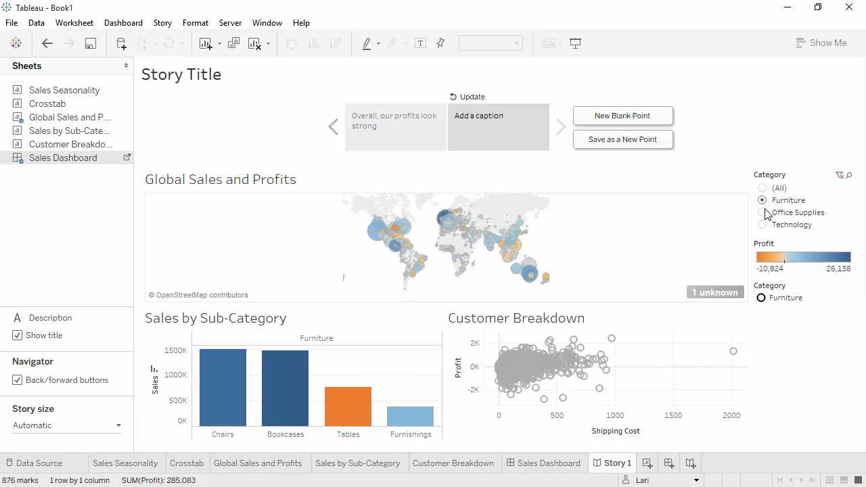
02
Tableau 스토리
비주얼라이제이션은 여전히 완전히 대화형이며 전반적으로 필터링이 적용되며 텍사스의 해당 마크를 필터링하고 표시할 수 있습니다.
Notes:
note

Slide 33
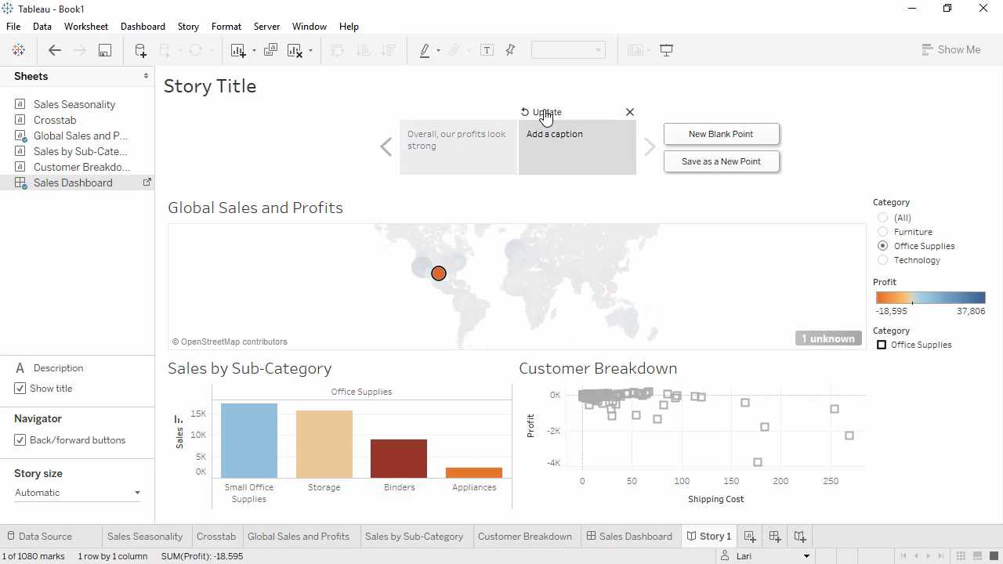
02
Tableau 스토리
비주얼라이제이션은 여전히 완전히 대화형이며 전반적으로 필터링이 적용되며 텍사스의 해당 마크를 필터링하고 표시할 수 있습니다.
source: https://www.tableau.com/learn/training
Notes:
note

Slide 34
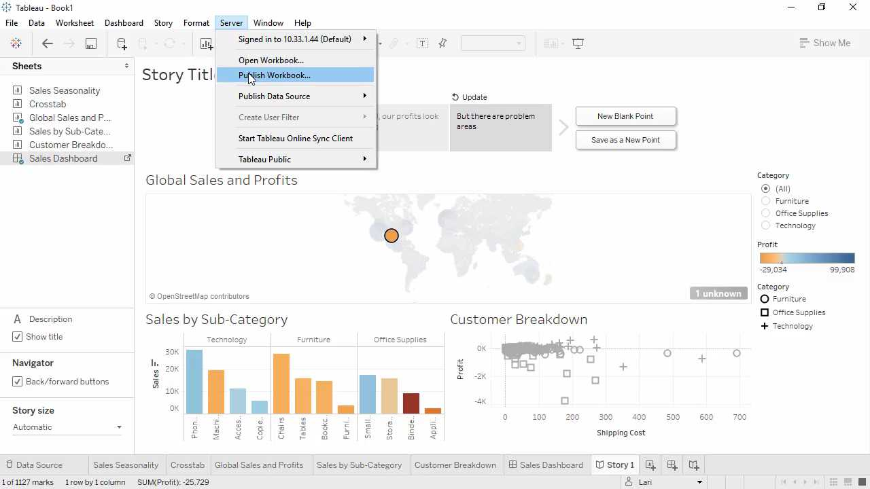
02
Tableau 스토리
Tableau Desktop (Server/Online) 기능
이 통합 문서의 원시 데이터부터 통찰력 확보까지 살펴보았으므로 이제 다른 사람에게 이를 배포하는 방법에 대해 생각해 보려고 합니다.
통합 문서를 공유하는 가장 효과적인 방법은 Tableau Server 또는 Tableau Online에 게시하는 것입니다.
게시된 통합 문서는 안전하고 완전한 최신 대화형 기능을 제공하며 브라우저 또는 모바일 앱을 통해 액세스할 수 있습니다.
Notes:
note

Slide 35
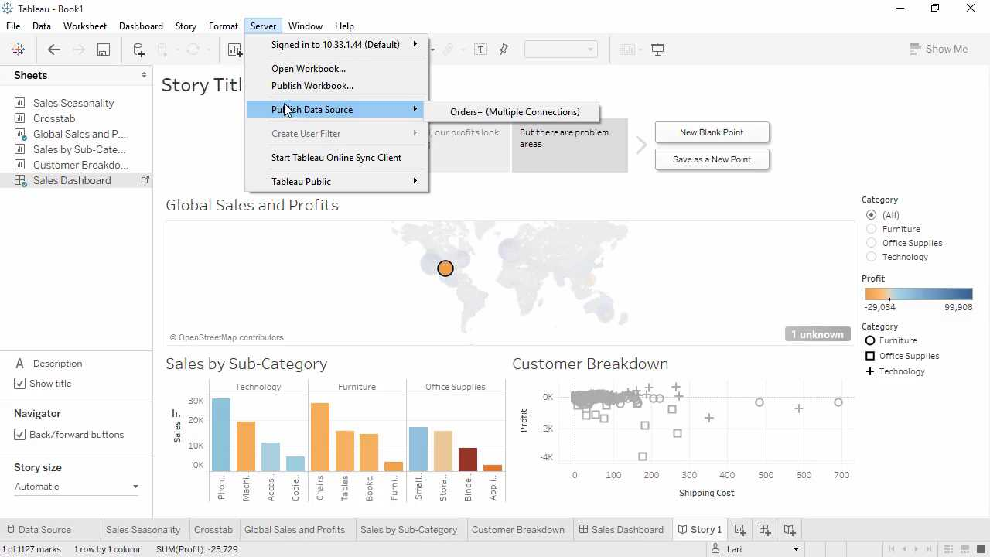
02
Tableau 스토리
Tableau Desktop (Server/Online) 기능
게시하려면 Server 메뉴를 열고 통합 문서 게시를 선택합니다. 데이터 원본 자체만 다른 사용자가 사용할 수 있도록 게시하려는 경우는 데이터 원본 게시를 선택합니다.
Notes:
note

Slide 36
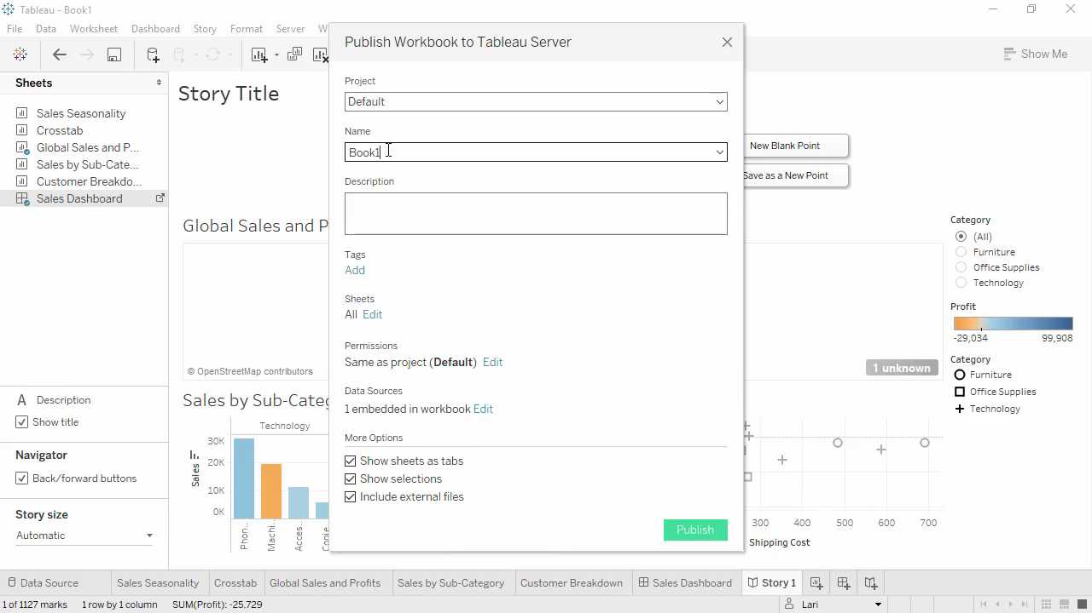
02
Tableau 스토리
Tableau Desktop (Server/Online) 기능
특정 프로젝트에 게시하고, 통합 문서에 이름을 지정하며, 설명을 입력하고, 콘텐츠를 태그하고, 게시할 부분을 명확히 선택하고, 사용 권한을 제어할 수 있습니다.
Notes:
note

Slide 37
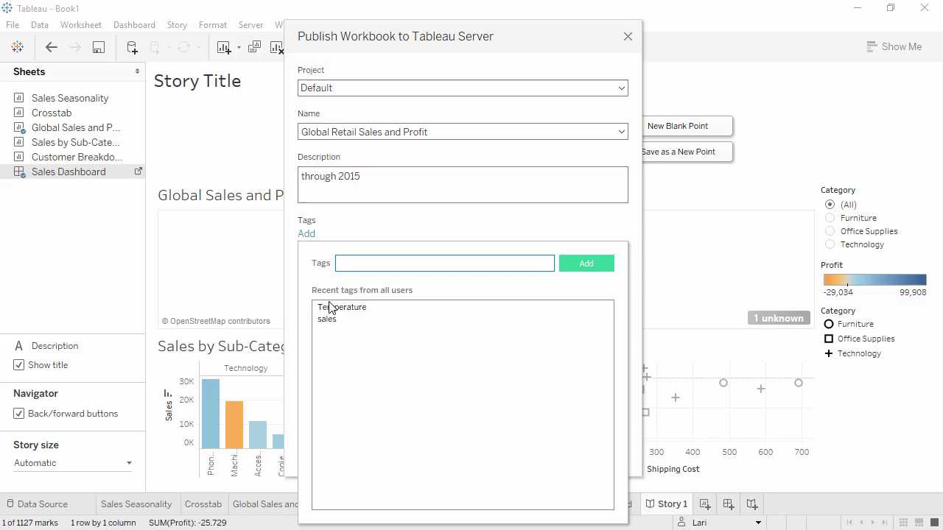
02
Tableau 스토리
Tableau Desktop (Server/Online) 기능
특정 프로젝트에 게시하고, 통합 문서에 이름을 지정하며, 설명을 입력하고, 콘텐츠를 태그하고, 게시할 부분을 명확히 선택하고, 사용 권한을 제어할 수 있습니다.
Notes:
note

Slide 38

02
Tableau 스토리
Tableau Desktop (Server/Online) 기능
특정 프로젝트에 게시하고, 통합 문서에 이름을 지정하며, 설명을 입력하고, 콘텐츠를 태그하고, 게시할 부분을 명확히 선택하고, 사용 권한을 제어할 수 있습니다.
Notes:
note

Slide 39
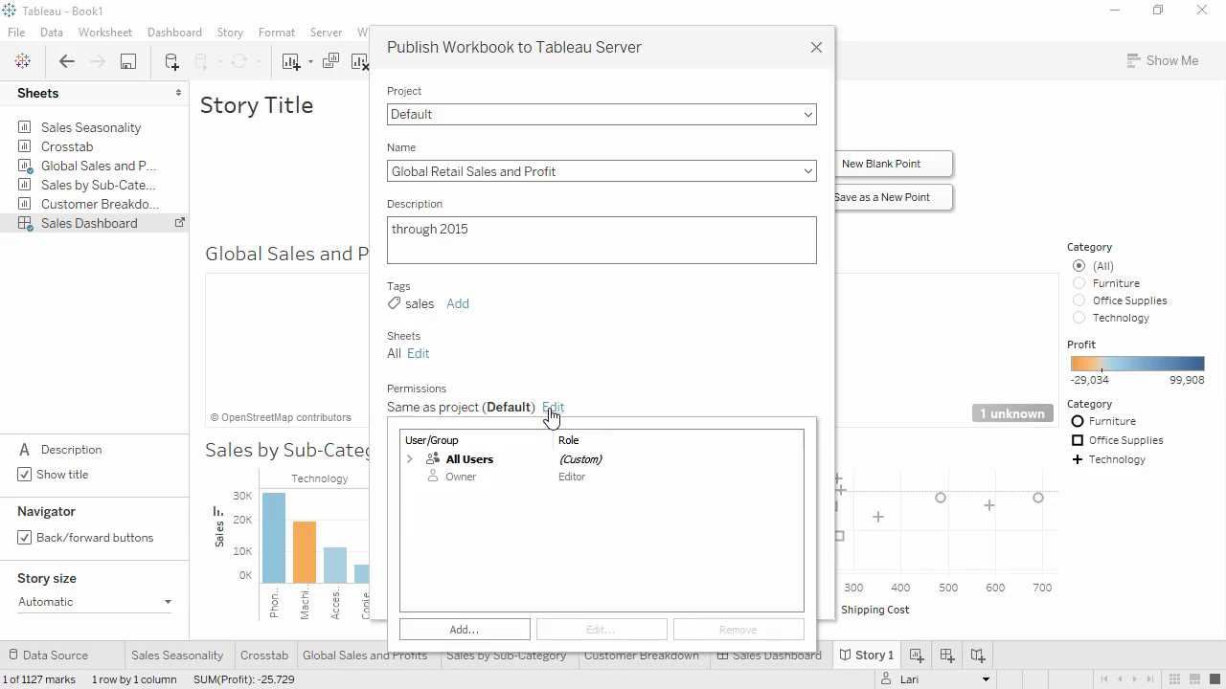
02
Tableau 스토리
Tableau Desktop (Server/Online) 기능
특정 프로젝트에 게시하고, 통합 문서에 이름을 지정하며, 설명을 입력하고, 콘텐츠를 태그하고, 게시할 부분을 명확히 선택하고, 사용 권한을 제어할 수 있습니다.
Notes:
note

Slide 40
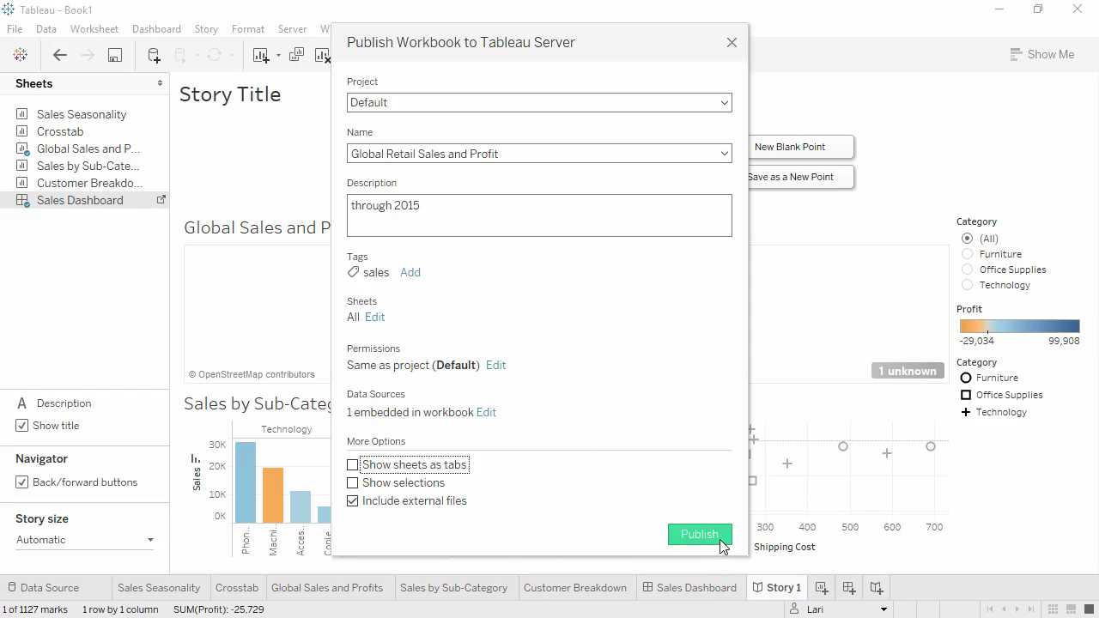
02
Tableau 스토리
Tableau Desktop (Server/Online) 기능
특정 프로젝트에 게시하고, 통합 문서에 이름을 지정하며, 설명을 입력하고, 콘텐츠를 태그하고, 게시할 부분을 명확히 선택하고, 사용 권한을 제어할 수 있습니다.
source: https://www.tableau.com/learn/training
Notes:
note

Slide 41
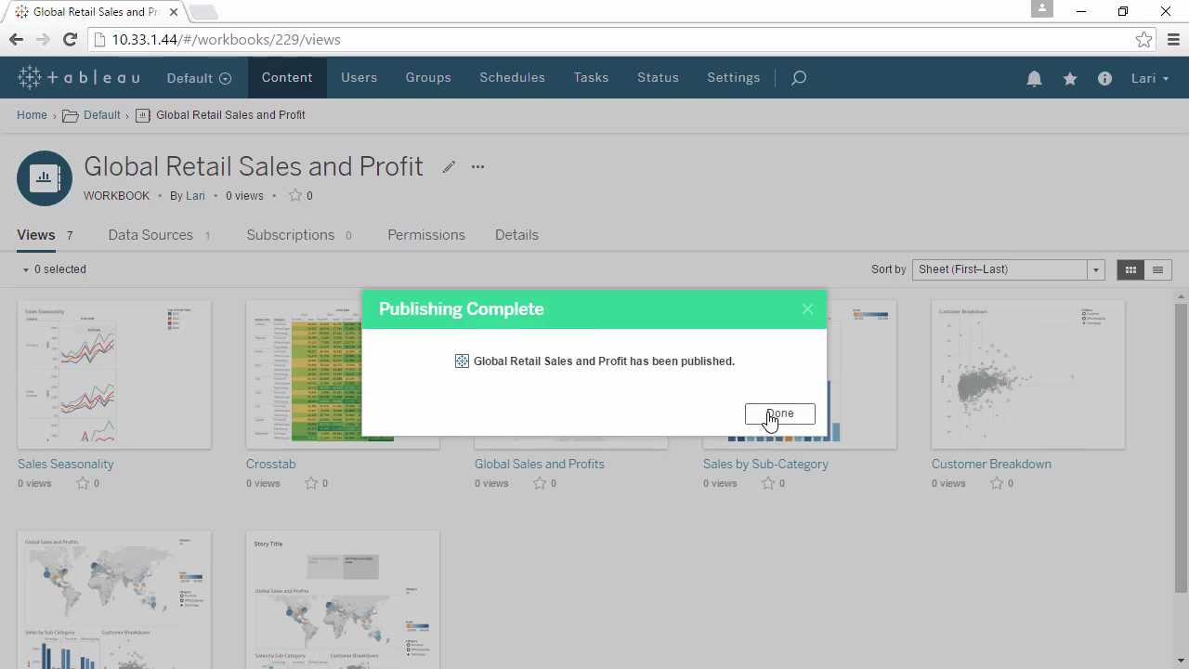
02
Tableau 스토리
Tableau Desktop (Server/Online) 기능
특정 프로젝트에 게시하고, 통합 문서에 이름을 지정하며, 설명을 입력하고, 콘텐츠를 태그하고, 게시할 부분을 명확히 선택하고, 사용 권한을 제어할 수 있습니다.
Notes:
note

Slide 42
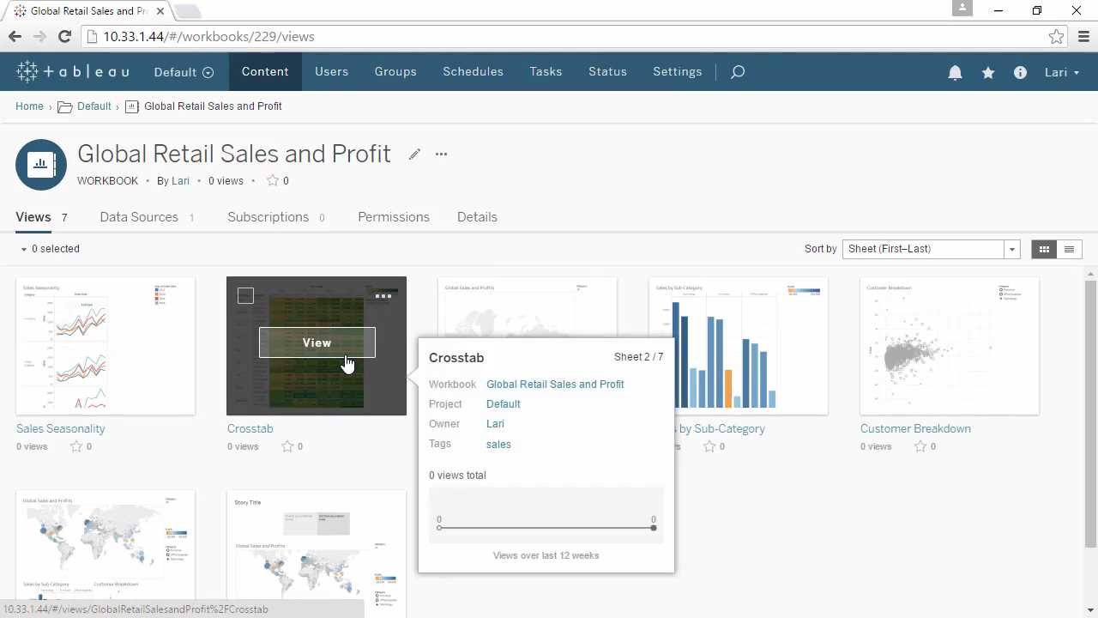
02
Tableau 스토리
Tableau Desktop (Server/Online) 기능
일단 게시되면 콘텐츠와 간편하게 상호 작용할 수 있습니다.
Notes:
note

Slide 43
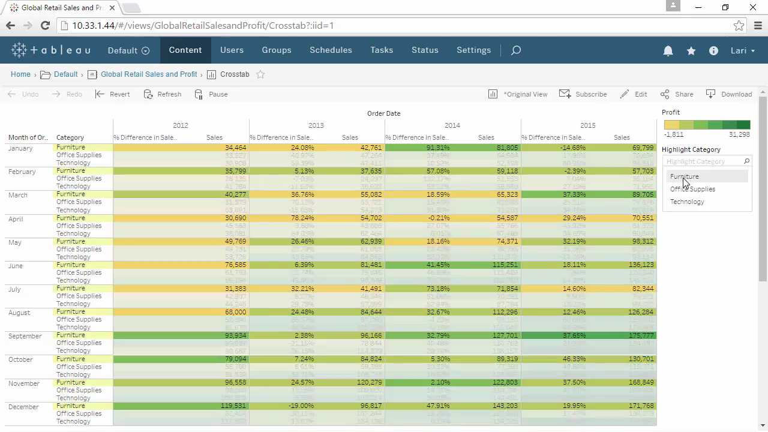
02
Tableau 스토리
Tableau Desktop (Server/Online) 기능
콘텐츠를 구독하여 정해진 일정에 따라 이메일로 업데이트된 콘텐츠나 즐겨보는 콘텐츠를 받고, 검색 및 필터를 수행할 수 있습니다. iOS 및 Android 앱을 사용하면 어디서나 대시보드와 데이터를 휴대폰 또는 태블릿에서 안전하게 사용할 수 있습니다.
Notes:
note

Slide 44
01
Tableau 시작하기
Exercise
1904년 부터 2017년 까지의 미국 국립 공원 및 방문자 데이터 입니다.
최다 방문 공원 순위, 계절별 방문 트렌드, 지역별 분포도 등 흥미로운 대시보드로
자신만의 스토리를 만들어 보세요.
https://github.com/yyoo79/KTSummer2019/raw/master/NationalParks.xlsx
https://github.com/yyoo79/KTSummer2019/raw/master/Visits_by_Month_data.xlsx
데이터 세트에는 공원크기, 방문자 수, 설립연도, 지역 정보 같은 다양한 데이터가 들어 있습니다.
다양한 데이터로 자신만의 대시보드를 만들어 보세요.
Notes:
10분

Slide 45
01
Tableau 시작하기
Exercise
Data Dictionary
Acres - 에이커 (면적 단위)
Visits per Capita
Avg Visits per Park - 공원 평균 방문 수
2017 Visits - 2017 년 방문수
Average Visits - 평균 방문 수
Sum of Visits - 방문 수 합계
Date of Establishment - 설립연도
Park Age - 공원 나이
Park - 공원이름
Population - 인구수
Recreation Visits - 레크리에이션 방문수
Region - 지역
State - 주
Year (US Data) - 연도
Year Established - 설립 연도
Zip - 우편번호
Month - 달
Number of Records - 기록수
Unique Visits - 순 방문수
Notes:
10분

Slide 46

02
Tableau 스토리

